Slide 1

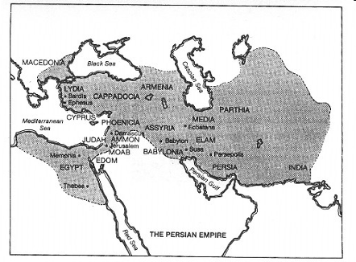
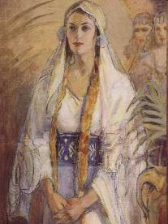
Estera
Filozofsko-teološki institut Družbe Isusove Jordanovac 110
Studij filozofije i teologije
amdg.eu
1
Minerva Teichert (1888.-1976.)
Notes:
sz17_jdt_estsz11_016.pdf
13.01.202609.12.2011.
amdg.euwww.ffdi.unizg.hr/amdg
1
sz14_tob_est
03.12.13
amdg.eu
1

Slide 2
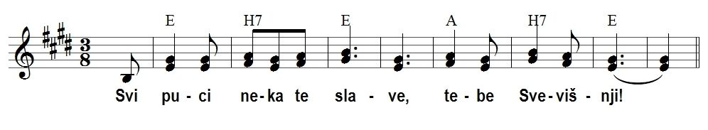
Svi puci neka te slave (Ps 67)

Slide 3
Estera – Židovka perzijska kraljica
Filozofsko-teološki institut Družbe Isusove Jordanovac 110
Studij filozofije i teologije
* Hebrejska knjiga grčki dopisana (HB: Spisi + LXX)
* grčki reci označeni abecedom
amdg.eu
3
Minerva Teichert (1888.-1976.)
Notes:
sz17_jdt_estsz11_016.pdf
13.01.202609.12.2011.
amdg.euwww.ffdi.unizg.hr/amdg
3
sz14_tob_est
03.12.13
amdg.eu
3

Slide 4
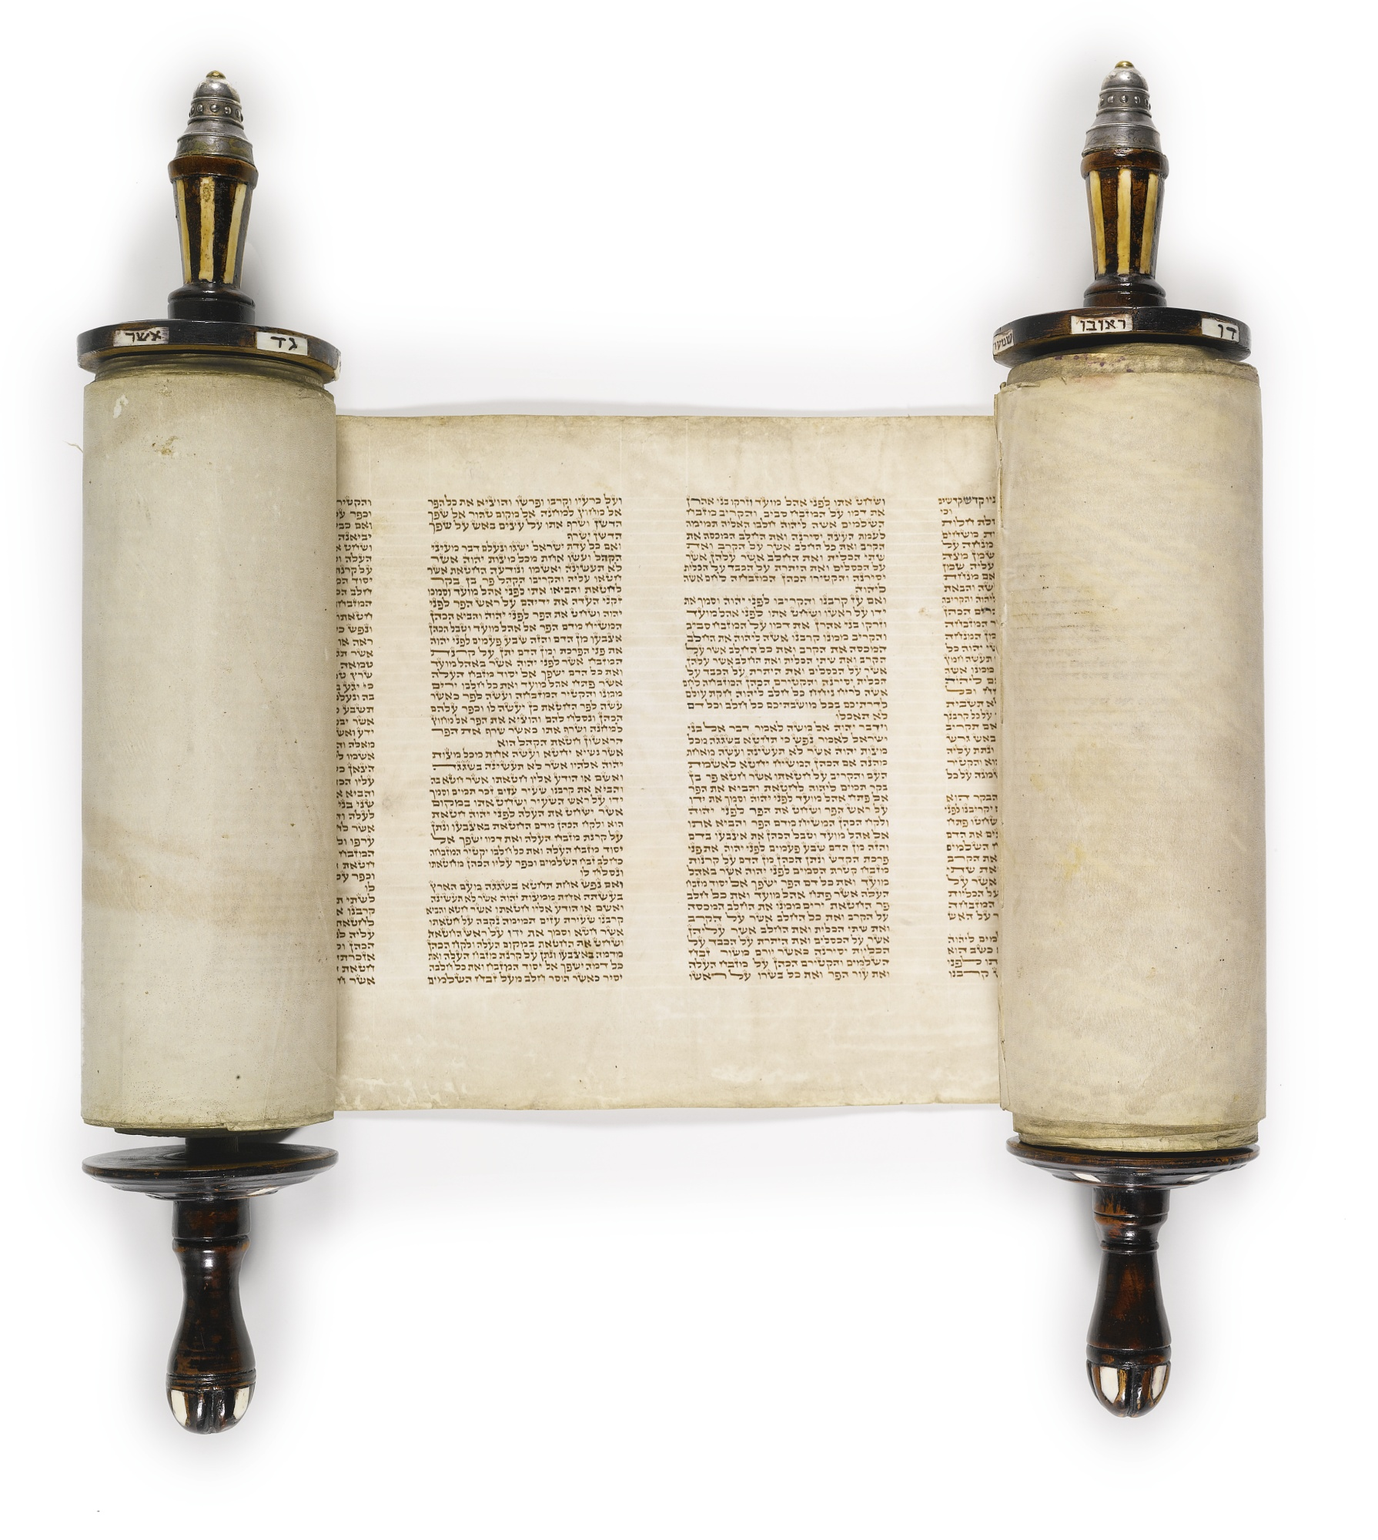
Petoknjižje i Povijesne knjige
Filozofsko-teološki institut Družbe Isusove Jordanovac 110
Studij filozofije i teologije
amdg.eu → Nastava: FTI → Petoknjižje i Povijesne knjige
Literatura, Audio i video udžbenik
4
Notes:
sz001.ppt
13.1.2026.
amdg.eu
4

Slide 5
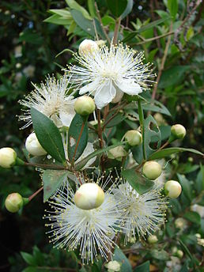
U velikom carstvu
Veličina kraljevstva Ahasverova (= Kserkso; Est 1,1)?
Od Indije do Kuša (Etiopija) – 127 pokrajina – PERZIJA (1,1; [LXX 3,12], 3,13a; 8,9; 8,12b; 9,30)
Prilike u djetinjstvu (2,7)?
siroče kod bratića Mordokaja, lijepa
Ime (Est 2,7), otac (2,15)?
הדסה hªdassâ = Mirta; אסתר Ištar?
Otac Abihajil (2,15; 9,29)
Prvi koraci u 2,10.20:
taji podrijetlo (2,10.20)
Čiju naklonost stječe חסד (2,9.17)?
Hegej, čuvar harema (2,8)
Kralj Ahasver – izabrana za kraljicu (2,17) – PASIVNA
5

Slide 6
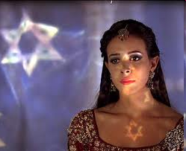
Božja moć u ljudskoj slabosti
Glavni problem knjige u Est 3,13
Uništiti, pobiti, zatrti (KS); istrijebiti, pobiti, posmicati (Š.) – 3,13; 7,4 usp. 8,11 (obrat)
Pravi uzrok (3,6)? Datum (3,7)?
Haman zamjera Mordokaju
„Agađanin” od Agag (kralj Amaleka 1 Sam 15,32), Makedonac (8,12k)
Datum ždrijebom Pur (3,7)
Metoda (3,9)?
Mito kralju
Tiffany Dupont u filmu: One Night with the King (2006.)
6

Slide 7
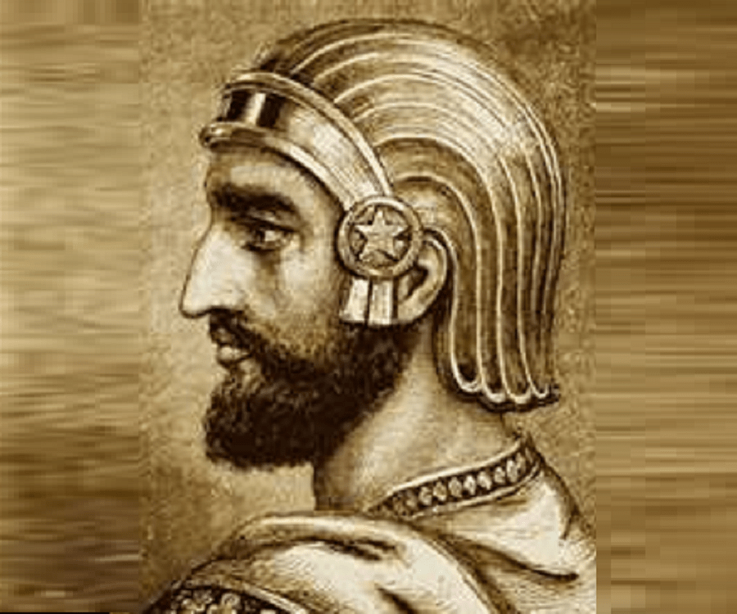
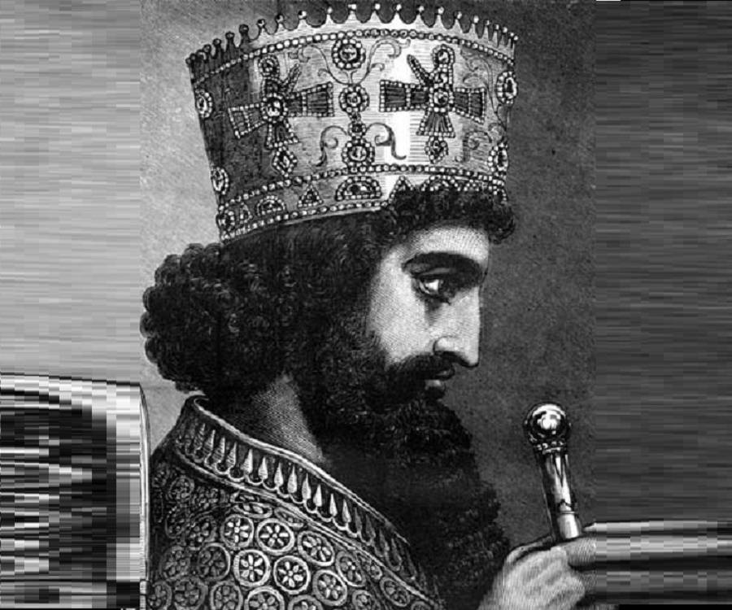
Kronologija knjige
Kserkso I. 486.-465. pr. Kr.
2. god. (Mordokajev san i razotkrivena urota 1,1a)
3. god. 180 dana smotre (1,4), 7 dana gozbe (1,5)
Kraljica dobija poziv i biva svrgnuta (1,10)
Estera 12 mjeseci priprave (2,12)
7. god., 10. mj. dolazi kralju (2,16)
12. god., 1. mj. ždrijeb (3,12)
Estera 30 dana nije pozvana
13. 1. Hamanov ukaz (5,1)
23. 3. novo kraljevsko pismo (8,9)
13. 12. preokret
7

Slide 8
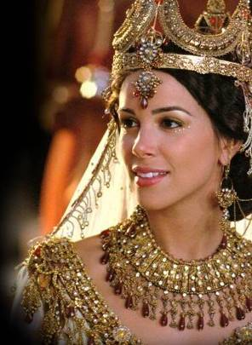
Kraljica i spasiteljica
Drugi stupanj u Est 4,5?
Kraljica, a ne zna za prijetnju (4,5)
Zahtjev Mordokajev u v8?
Posredovati kod kralja
Reakcija u v11?
Prvo odbija (v11) – NEMOĆNA
Mordokaj: (Božji) plan 4,14b? – usp. Post 45,7
Josip: “Bog me posla pred vama radi izbavljenja” (Post 45,7)
kraljica radi ovoga časa (Est 4,14b)
Bitna Esterina PROMJENA u 4,16b:
“ako poginem, poginem” – spremna život položiti
Tri dana priprave (4,16)
post – tko?
Cijela zajednica; Estera i djevojke
voditeljica
8

Slide 9
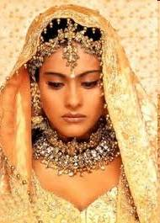
Iskrena teološka molitva
Pepeo na glavu, post (4,17k)
Strah, tjeskoba (Est 4,17v.z):
“Znaš tjeskobu moju…”
“oslobodi me od straha!...”
Samoća (17l.t usp. Post 2,18):
“nemam nego tebe”
Božja uloga (17l.q.r):
“kralj naš” (17l); “kralj bogova” (17r)
“Nemoj predati svoje žezlo” (17q)
Pogled na samu sebe u 17x.y:
“Tvoja službenica” (17x.y)
Temelj povjerenja (17u):
“Tebi je sve poznato, ti znaš…” (17u usp. 17d; Iv 21,17)

Slide 10
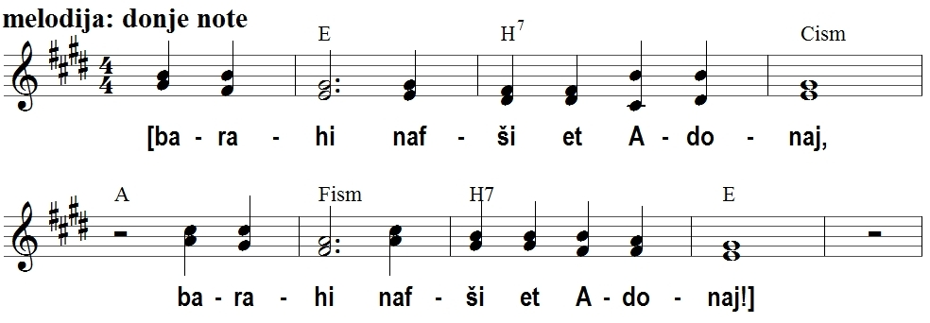
ברכי נפשׁי את יהוה barahi nafši et Adonaj
Blagoslivljaj, dušo moja,
Blagoslivljaj Gospodina!

Slide 11
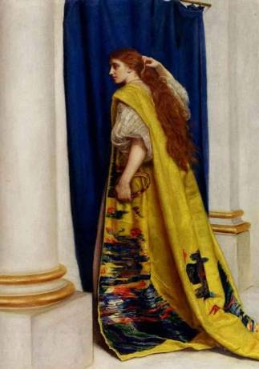
Zagovornica prvo pred Bogom
“od djetinjstva slušala” (17m)
O izabranju
O vjernosti
Veselje samo u Bogu (17y)
“Sagriješili smo” (17n):
Kajanje
Zagovor
Konkretna molitva (17r.s)
“ohrabri me” (17r)
“metni u moja usta pravu riječ” (17s – usp. Pnz 18,18)
Sir John Everett Millais (1829-96)

Slide 12
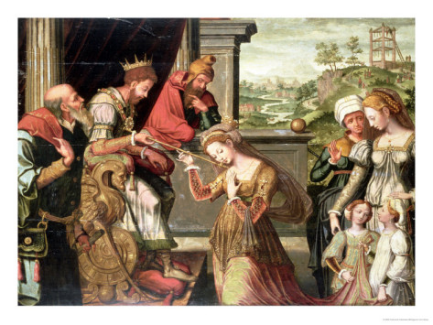
Pred kraljem
Kako je primljena (5,1f=F9)?
“ja sam tvoj brat”
1. molba (5,4):
Prva gozba s Hamanom (5,5-8)
2. molba (5,8):
Druga gozba (7,1-10)
Sučeljenje
Triput kraljevsko obećanje (5,3.6; 7,2):
“ako želiš i pola kraljevstva…”
3. molba za narod (7,3s):
priznaje podrijetlo (2x “moj narod”)

Slide 13
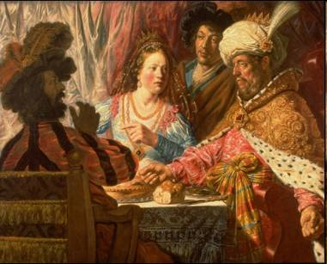
Nove molbe
Jan Lievens, Esterina gozba, oko 1625-26
Preokret na drugoj gozbi (Est 7,3-10):
Haman optužen (v5.8)
raskrinkan (5)
za silovanje kraljice (8)
Haman u vlastitoj klopci (7,10):
Na vješalima za Mordokaja
Rat Gospodnji
4. nova molba za narod (8,5):
Opoziv naredbe za pokolj
5. molba (9,13):
Produženje zapovijedi za 1 dan
13

Slide 14
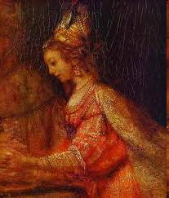
Propast pretvorena u pobjedu
Rasplet u Est 9,1:
zator zatornika (9,1) – Kada?
13.12. (na “svetu Luciju”, usp. 3,7)
Umjesto pomora, pobjeda za יהודוים j^{e}hûdîm
KS: Židovi, Š: Judejci
Konačni preokret (9,22):
tuga u radost, blagdan
Ostvarenje Mordokajeve molitve (4,17h=D17):
Plač u veselje (KS)/žalost u radost (Š.)
Detalj Rembrandtova djela: ‘Ahasver, Haman i Estera'
14
Notes:
sz14_tob_est
03.12.13
amdg.eu
14

Slide 15
Zakon o Purimu
Za koga (9,27)?
Za cijelu zajednicu
Koliko dugo (v28)?
Trajno
Do sada zagovornica, a u 9,32?
Esterin zakon (9,32)
Kraljica – DOVRŠETAK razvojnoga puta
15
Notes:
sz14_tob_est
03.12.13
amdg.eu
15

Slide 16
Knjiga
Perzijska pošta (Est 8,10.14):
Skoroteče na kraljevskim pastusima
Grčki dodatak:
San na početku i na kraju
Molitve
Prijepisi kraljevskih pisama:
Hamanova poslanica (3,13a-g)
Mordokajeva poslanica (8,12a-v)
Završna bilješka
Hebrejski tekst ne govori o Bogu
Grčki obilno nadoknađuje: κύριος
Bog Abrahamov (4,17f.y), Svevid i Spasitelj (5,1a+8,12d)
16
Notes:
sz14_tob_est
03.12.13
amdg.eu
16

